Slide 1
Relevamiento del estado actual de la hidatidosis en la población endémica de Chubut
Carrera de Medicina - Proyecto de extensión - Primera parte
Dir. GUENOVA, Tzenka, Co-Dir. JENSEN, Oscar
Equipo de Cátedra Planificación de la Salud: Prof. REALES, Lidia, Prof. Esp. CEJAS, Carmen
Estudiantes: BOTA, Melisa, CIFUENTES, Carla, HUAIQUIL, Rafael, POSODENTE, Ariana, RIVAS, Emmanuel, RUARTE, Noelia, TABOADA, Lucas

Slide 2
Instituciones participantes: U.N.P.S.J.B Chacra N°18 “Centro de Investigación de Zoonosis en Sarmiento” Departamento Provincial de Investigación en Hidatidosis. Avalado por Resolución DFCNyCS n°819/19
Objetivo general
Contribuir en la formación de los futuros médicos, y las carreras relacionadas con la atención de la salud; basándose en la información regional.
A partir de datos de los diferentes sistemas de registros como así también de documentación bibliográfica correspondiente a las investigaciones locales en relación a la hidatidosis, como zoonosis principalmente prevalente en el área patagónica.

Slide 3
Objetivos específicos:
Adquirir capacitación en hidatidosis sobre el diagnóstico y vigilancia epidemiológica de la equinococosis quística.
Indagar las probables estrategias de intervención a partir de la situación actual de los casos identificados y la detección de posibles nuevos casos.
Entender la importancia del diagnóstico precoz y el tratamiento oportuno de esta zoonosis.
Incursionar en las diferentes experiencias que han aportado al conocimiento actual de la enfermedad.

Slide 4
Actividades:
Participar activamente de las capacitaciones realizadas a tal fin en: Chacra de Investigación (Sarmiento) – Jornadas en la propia UNPSJB
Participar con el equipo de investigación en la detección de huevos de Taenias desde el campo al laboratorio
Crear base de datos en Access
Diagramar, acordar y trasladar el registro de casos de hidatidosis de la zona sanitaria sur, que obran en formato papel y electrónico, a la base de datos conocida como Access
Trasladar la base de datos registrados hasta 2010 a la nueva base de datos
Analizar los datos registrados.
Búsqueda y seguimiento de los mismos
Actualizar datos al 2019
Participar en la identificación y seguimiento de los potenciales nuevos casos
Participar de las presentaciones y/o exposiciones referentes a investigaciones regionales sobre el tema.

Slide 5
CRONOGRAMA DE SALIDAS
AÑO 2019
Programar tres encuentros en el Centro de Zoonosis de Sarmiento. De un día de duración, durante el segundo semestre, de capacitación y actualización en Hidatidosis .
Jornada previa en UPSJB: Epidemiología de la Hidatidosis en los hospederos y en el ambiente. Agente. Ciclos. Importancia.
1.-Vigilancia, diagnóstico y control en el hospedero definitivo.
Desparasitación. Antiparasitarios. Administración. Toma de muestra de materia fecal.
Análisis de muestras en laboratorio de baja complejidad.
Acondicionamiento. Envío a laboratorio.
2.- Vigilancia, diagnóstico y control en el hospedero intermediario.
Vacunas. Vacunación.
Vacuna EG95. Protocolos y ensayos. Toma de muestras de sangre. Análisis en laboratorios de baja complejidad.
Diagnóstico macroscópico de quiste hidatídico. Estudios de fertilidad y viabilidad.
Envío de muestras a laboratorio.
3.-Vigilancia, diagnóstico y control en el ambiente.
Control de Hidatidosis en huertas y granjas.
Control de Hidatidosis en lugares de faena.
Visita a huertas y lugares de faena.
Toma de muestras ambientales.

Slide 6
Segunda parte del proyecto: Año 2020
Visita a los puestos sanitarios y hospitales rurales de los Departamentos Senguer y Sarmiento. Programar cuatro salidas de una semana: Salir de Comodoro Rivadavia el lunes y regresar el viernes.
a.- Hospital de Rio Mayo y Puesto Sanitario Facundo.
b.- Hospital de Alto Río Senguer y Puesto Sanitario Aldea Apeleg
c.- Hospital de Sarmiento y Puesto Sanitario Buen Pasto.
d.- Puestos Sanitarios de Lago Blanco, Ricardo Rojas, Aldea Beleiro y El Chalia.

Slide 7
Informe:
En una primera instancia, se dio lugar a la capacitación correspondiente, con foco en el recorrido de las enfermedades zoonóticas emergentes y reemergentes en general y en la región patagónica, a cargo de la profesora Alicia Lawrynovicz, responsable de la cátedra de epidemiología.
Por otra parte, se analizó la evolución histórica de la hidatidosis, su prevalencia en relación a los programas y la disponibilidad de recursos e insumos condicionados por las políticas del momento, a cargo del médico veterinario Oscar Jensen, jefe del Centro de Investigación en Zoonosis (Ministerio de Salud- Chubut)

Slide 8
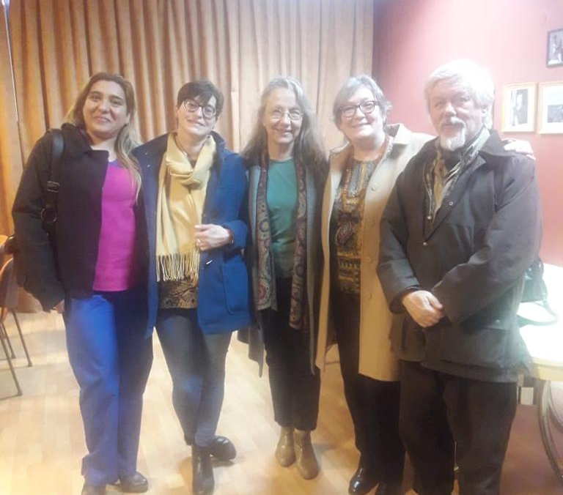

Slide 9
1° Viaje a Sarmiento
Gracias al equipo de investigadores del Centro de Investigación en Zoonosis se recibió:
-Capacitación en la epidemiología de la hidatidosis en los hospederos y en el ambiente, agentes, ciclos y su importancia.
-Capacitación teórico-práctica en vigilancia, diagnóstico y control en el hospedero definitivo. Desparasitación, antiparasitarios y administración. Toma de muestras de materia fecal. Análisis de muestras en laboratorio de baja complejidad. Acondicionamiento y envío a laboratorio.
Investigadores: Dra. En bioquímica María Laura Gertiser, Bioquímica Cecilia Mozzoni.
-Creación de base de datos en plataforma Access (Con los datos recopilados por los profesionales locales durante su período de actividad)
-Traslado de la información a la nueva base de datos (se reformuló de manera tal que ofreciera comodidad y facilitara el acceso a cualquier integrante a la plataforma de datos)

Slide 11
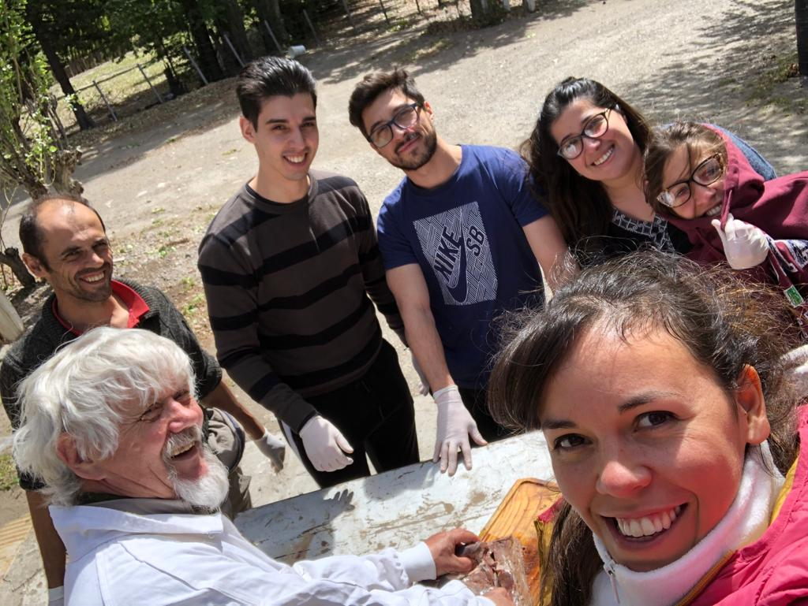

Slide 12
2° Viaje a Sarmiento
-Capacitación teórica: sobre vigilancia, diagnóstico y control en el hospedero intermediario. Vacunas. Vacunación. Vacuna EG95. Protocolos y ensayos. Toma de muestras de sangre y análisis en laboratorio de baja complejidad.
-Capacitación práctica: diagnóstico macroscópico de quistes hidatídicos, fasciola y linfadenitis. Envío de muestras al laboratorio. Estudios de fertilidad y viabilidad.

Slide 13
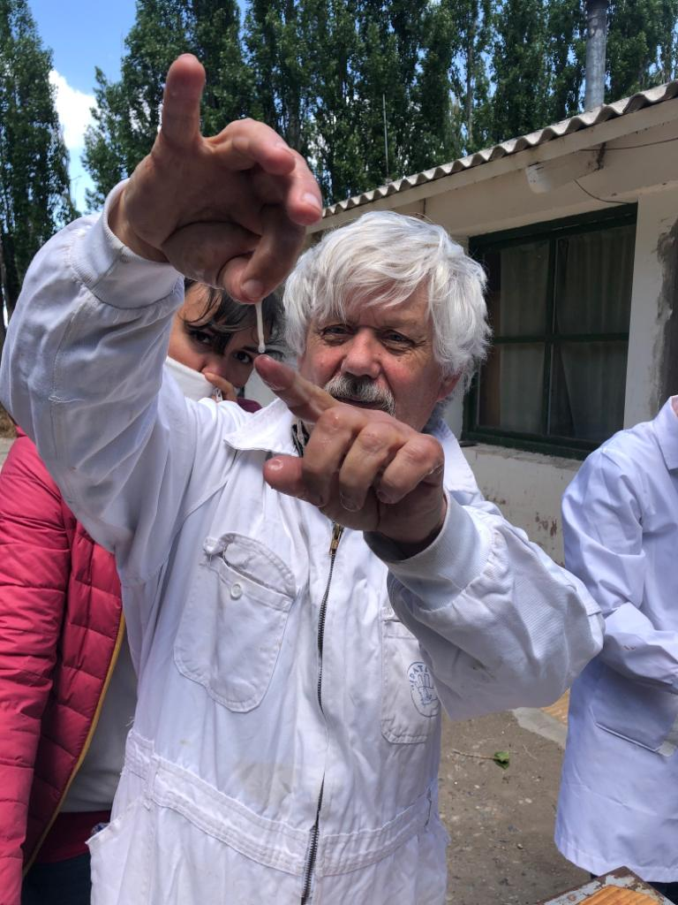

Slide 14
3° Viaje a Sarmiento
- Capacitación teórica: a cargo del médico rural, Carlos L. Suarez, basado en su experiencia laboral en la detección de pacientes con hidatidosis.
- Capacitación a cargo del equipo del Centro de Investigación en Zoonosis: Vigilancia, diagnóstico y control en el ambiente. Control de hidatidosis en huertas y granjas y en lugares de faena.
- Capacitación práctica: realización de ecografías a diferentes órganos de animales infestados por hidatidosis. A cargo de médica generalista, Lidia Reales (docente de la cátedra).

Slide 15
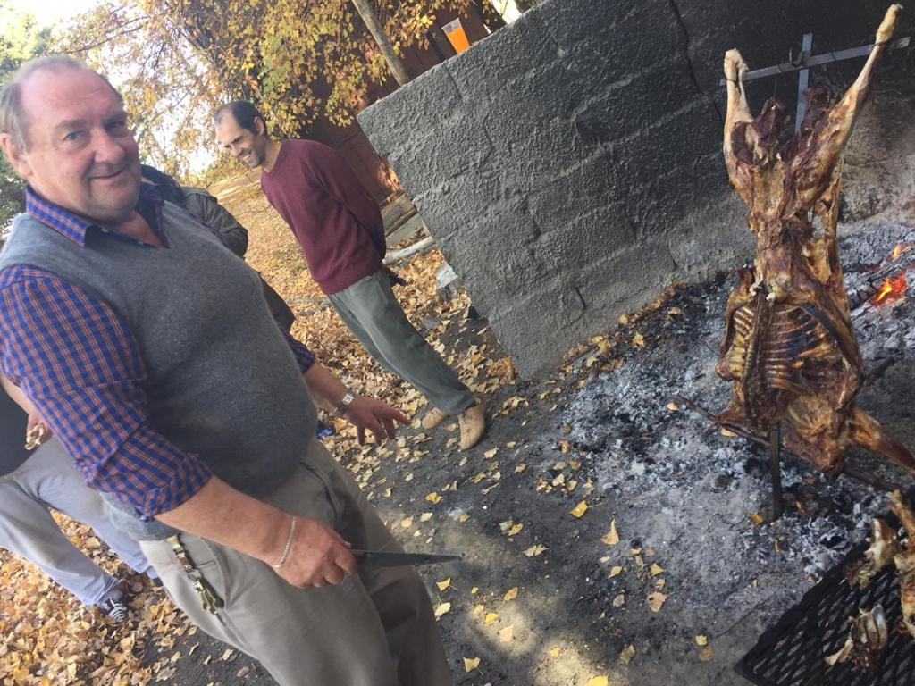

Slide 16
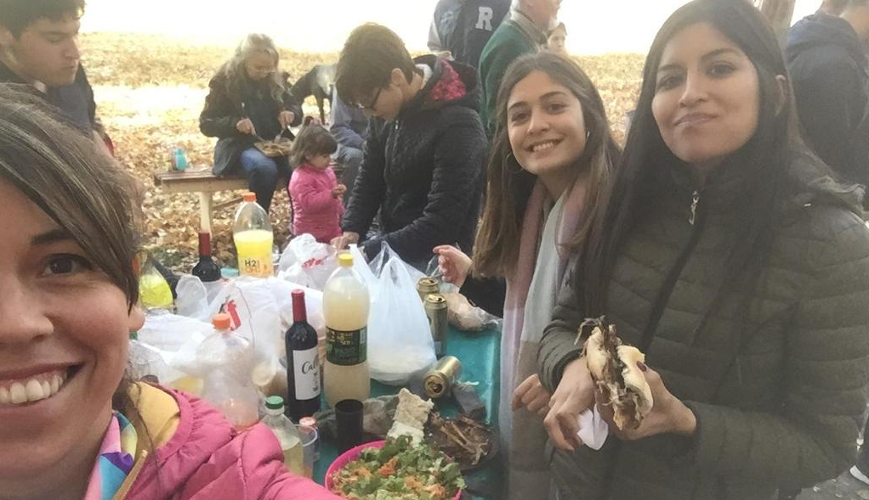

Slide 17
